Slide 1
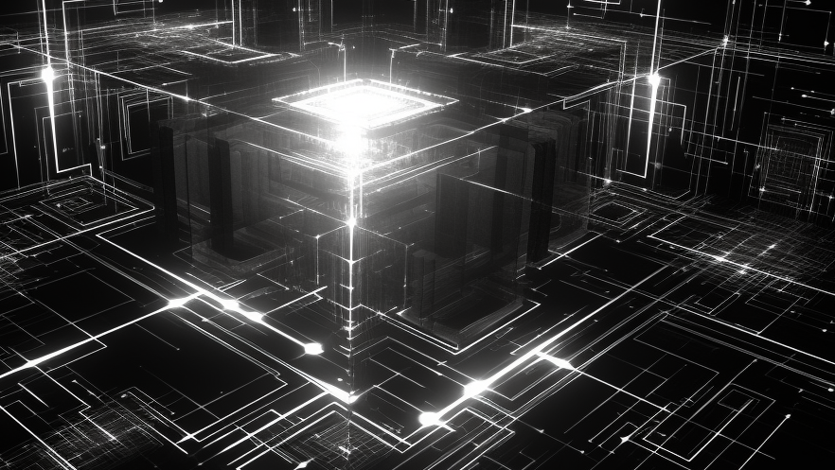
AlgoPack + Backtrader +Торговый советник
с использованием нейросетей
Hackathon-moex-NN-advisor

Slide 2
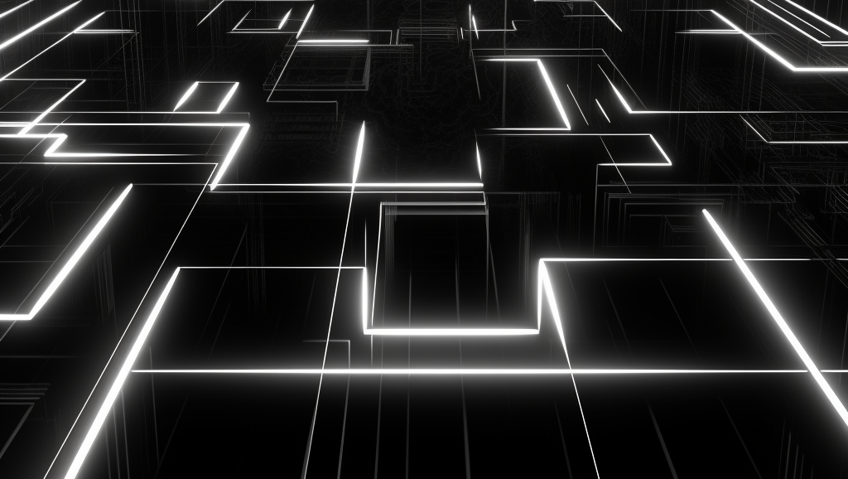
AlgoPack + Backtrader +Торговый советник
Задачи Хакатона Go Algo
с использованием нейросетей

Slide 3
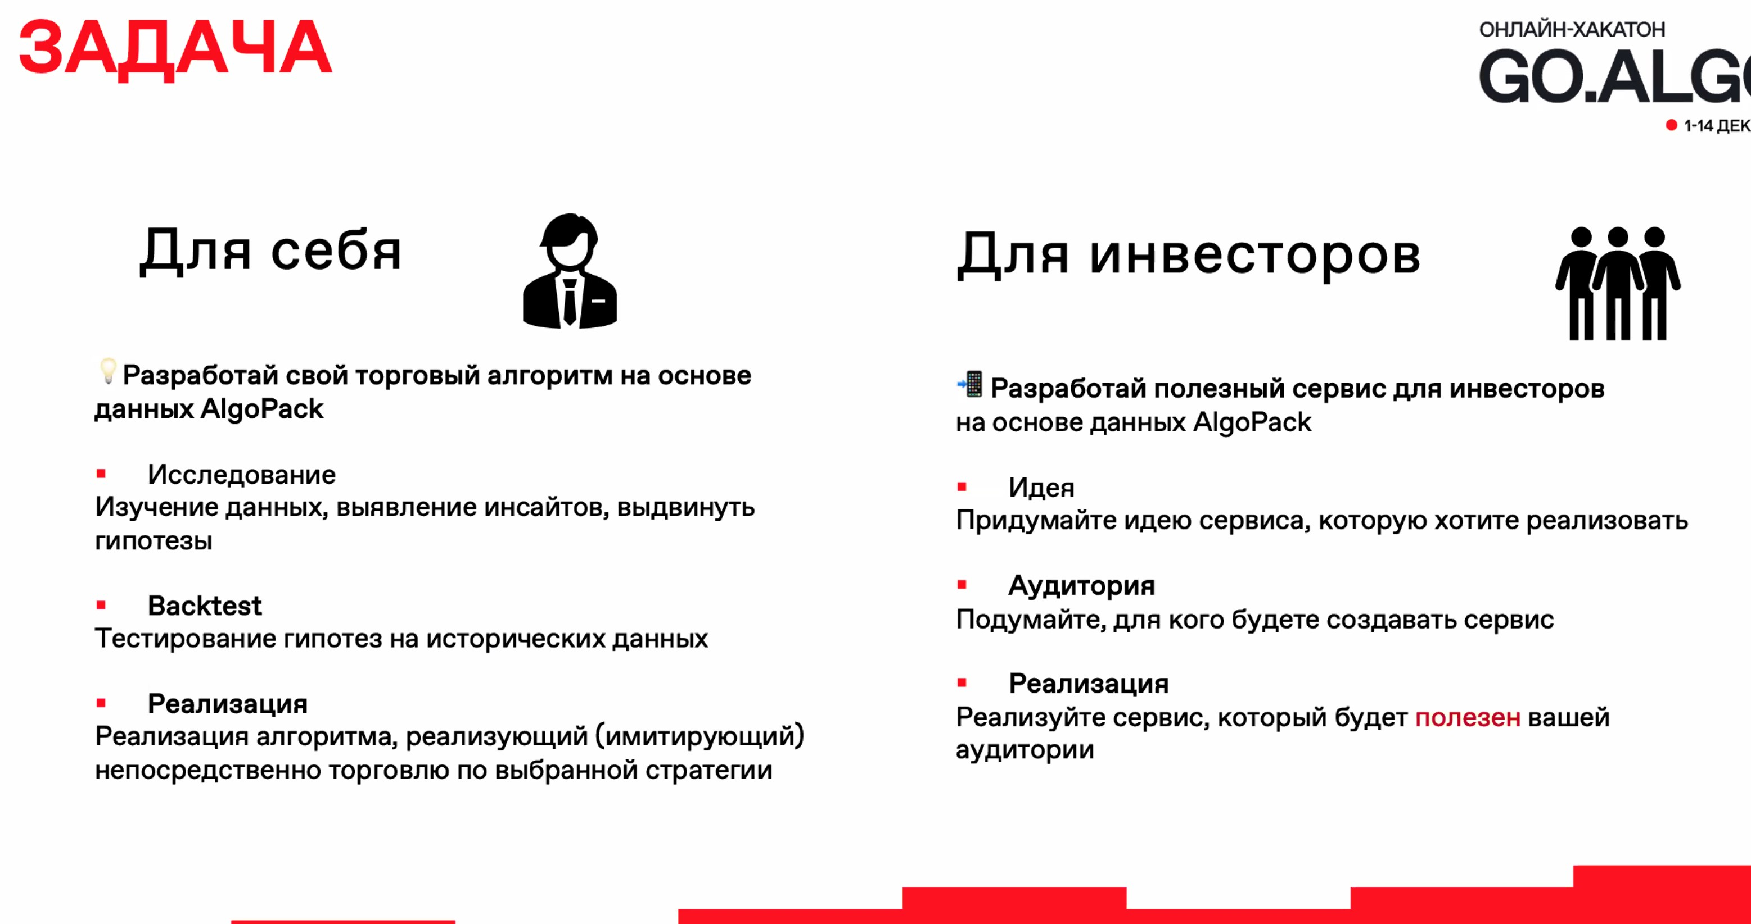
AlgoPack + Backtrader +Торговый советник
Задачи Хакатона Go Algo
1
2
с использованием нейросетей

Slide 4
AlgoPack + Backtrader +Торговый советник
Задача №1
с использованием нейросетей

Slide 5
AlgoPack + Backtrader +Торговый советник
Задача №1
Амбициозная задача №1, поставленная в рамках Хакатона Go Algo, требующая:
Разработки своего торгового алгоритма на основе данных AlgoPack
Изучение данных
Возможности тестирования гипотез на исторических данных
Реализации непосредственно торговли по выбранной стратегии
Была успешно решена созданием библиотеки backtrader_moexalgo.
pip install backtrader_moexalgo
с использованием нейросетей

Slide 6
backtrader_moexalgo
Эта библиотека делает интеграцию MOEX API AlgoPack с библиотекой Backtrader, что позволяет:
Тестировать ваши стратегии на исторических данных с биржи MOEX
Запускать торговые системы для автоматической торговли на бирже MOEX
Для Live торговли необходимо установить дополнительные бесплатные библиотеки, например:
- брокер Финам: FinamPy // Live торговля
- брокер Алор: AlorPy // Live торговля
- для ЛЮБОГО брокера, у которого есть терминал Quik: QuikPy // Live торговля
Загружать live, исторические данные и Super Candles с биржи MOEX
Создавать и тестировать свои торговые стратегии пользуясь возможностями библиотеки Backtrader
Обучающее видео по работе с этой библиотекой можно посмотреть на YouTube: https://youtu.be/SmcQF2jPxsQ и на RuTube: https://rutube.ru/video/private/ba9e19f36c98d45ac9caf5b399dda6ca/?p=2T_4kwuwMz9aQAY3kFxYfQ
AlgoPack + Backtrader +Торговый советник
с использованием нейросетей

Slide 7
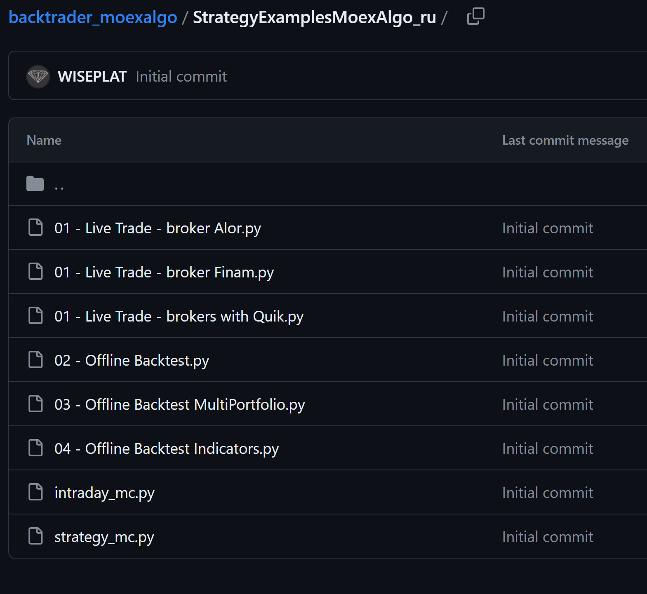
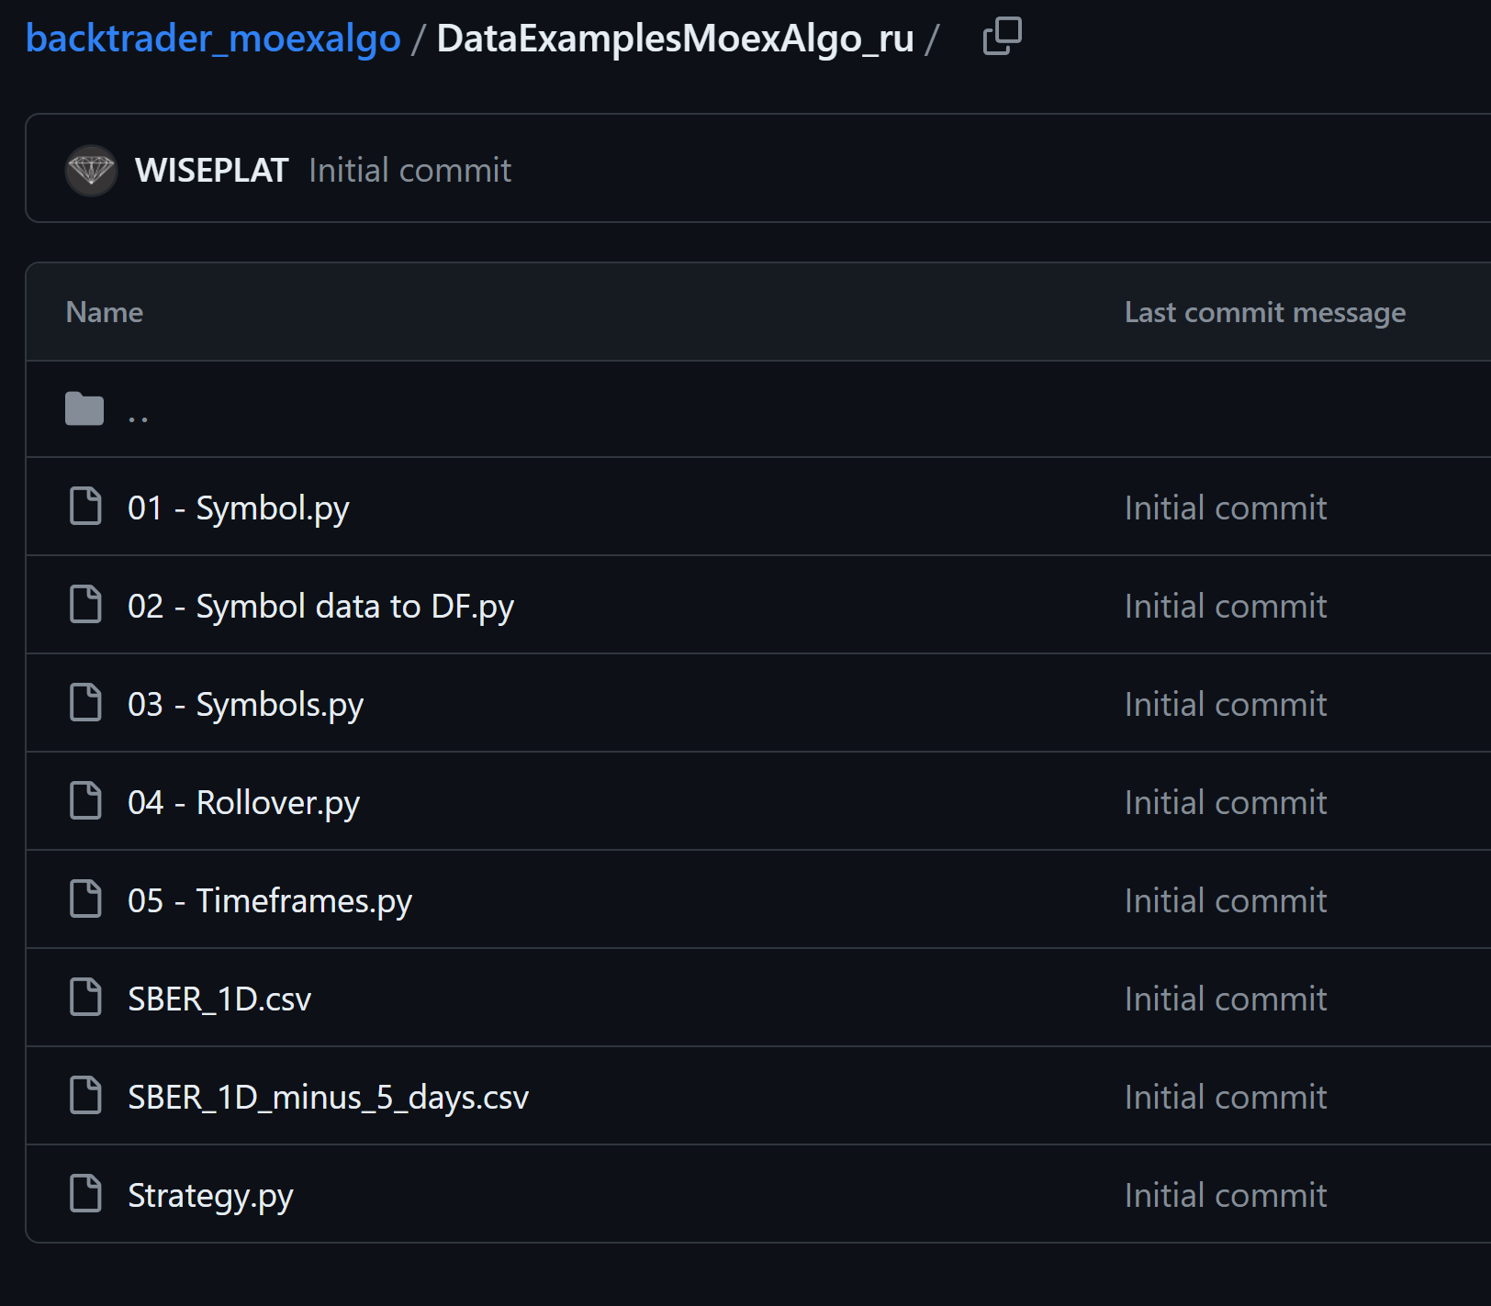
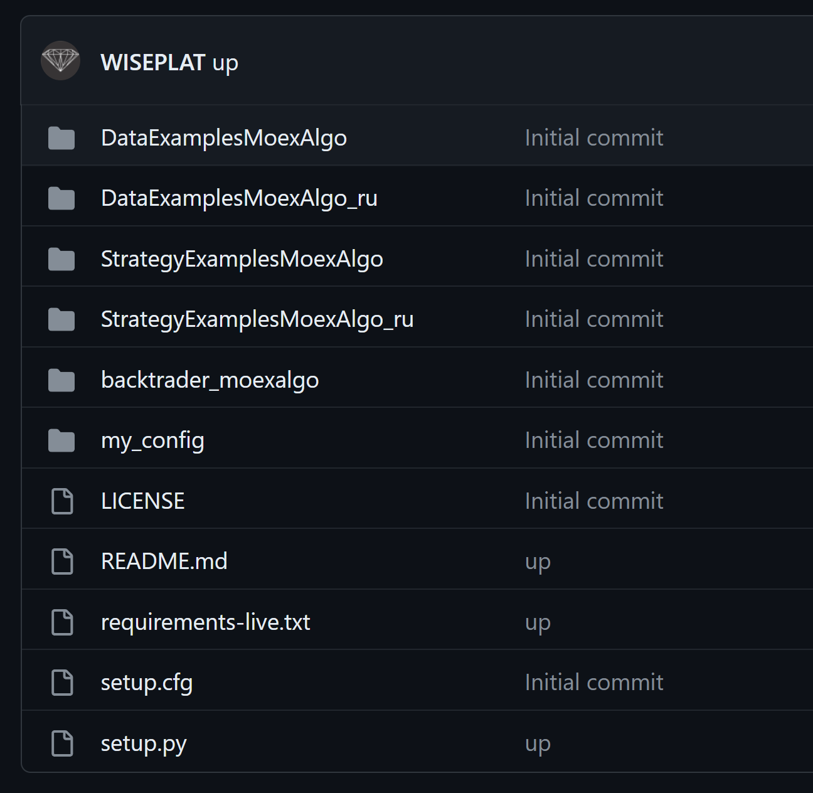
backtrader_moexalgo
Мы выложили множество примеров сделанных стратегий, и хорошо их задокументировали на 2х языках
Это live торговля и backtesting и работа с индикаторами ….
Возможность делать свои стратегии по готовым шаблонам,
экономя кучу времени
AlgoPack + Backtrader +Торговый советник
с использованием нейросетей

Slide 8
Какая скрытая цель такого решения задачи №1
AlgoPack + Backtrader +Торговый советник
с использованием нейросетей

Slide 9
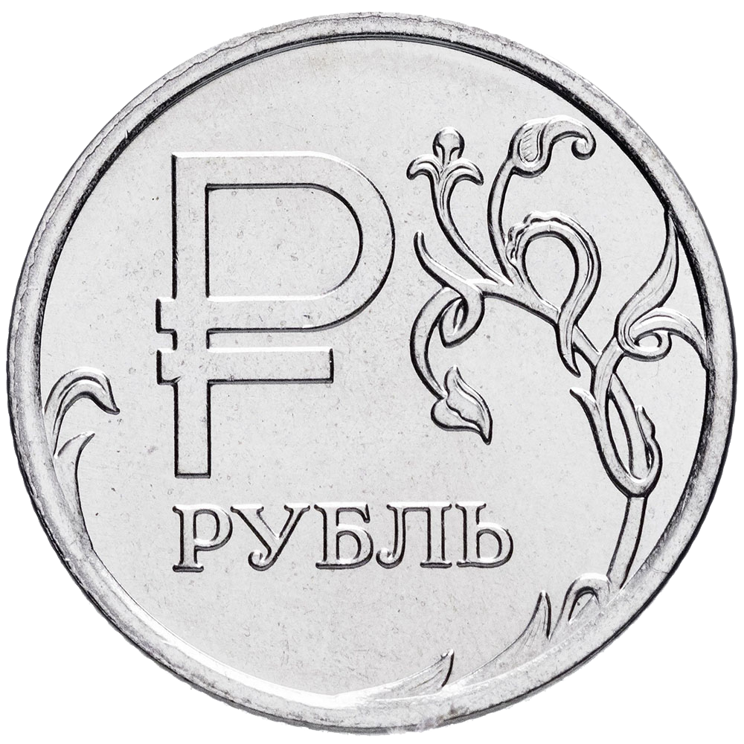
Скрытая цель нашего решения задачи №1
Реализовав такую связку API AlgoPack + Backtrader через нашу библиотеку backtrader_moexalgo:
Мы даём удобный инструмент для создания торговых стратегий и их тестирования
Множество документации и примеров, упрощает уровень входа новым разработчикам
Интеграция с live торговлей – даёт возможность делать полноценных торговых роботов
Т.е. таким удобным инструментом мы повышаем популяризацию алготрейдинга. ))
Тем самым, станет больше роботов:
это повлечет большую волатильность нашего фондового рынка
большую ликвидность за счет большего количества сделок
и соответственно больший приток капитала в фондовый рынок
AlgoPack + Backtrader +Торговый советник
с использованием нейросетей

Slide 10
Задача №2
AlgoPack + Backtrader +Торговый советник
с использованием нейросетей

Slide 11
Задача №2
Задача №2, поставленная в рамках Хакатона Go Algo, требующая:
Разработки полезного сервиса для инвесторов
Была успешно решена:
1) использованием библиотеки backtrader_moexalgo,
которую мы создали для решения задачи №1
2) использованием нейросетей для прогнозирования будущего поведения акций
в итоге появился Торговый советник с использованием нейросетей.
Видео по работе с задачей №2 можно посмотреть на YouTube: https://youtu.be/3y05ihswXeo и на RuTube: https://rutube.ru/video/private/b910124d9ed7bbe3b4bfda3c827b0b0a/?p=Mtp8vRUBr4WSzcD-Vh71tQ
AlgoPack + Backtrader +Торговый советник
с использованием нейросетей

Slide 12
Технологии и обоснование их выбора для проекта
AlgoPack + Backtrader +Торговый советник
с использованием нейросетей

Slide 13
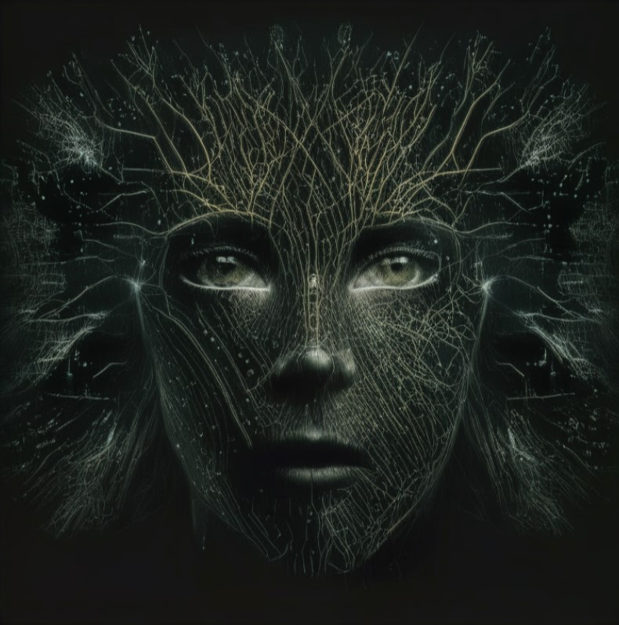
Почему выбрали использование нейросетей для торгового советника?
1. Тема использования искусственного интеллекта актуальна:
для прогнозирования поведения фондового рынка в целом,
для осуществления предсказаний поведения цены отдельных акций
и/или фьючерсов и других инструментов
для поиска определенных торговых формаций на графиках цен
API AlgoPack предоставляет множество расширенных данных, которые можно анализировать и искать ПЛЮСЫ в их использовании
2. Широкое применение искусственного интеллекта очень активно развивается
на Западных рынках, на Российском всё только начинается.
Поэтому и приняли решение сделать торгового советника, который использует нейросети для предсказаний о будущем поведении цены инструмента и отображает свои прогнозы на дашборде.
AlgoPack + Backtrader +Торговый советник
Технологии и обоснование их выбора для проекта
с использованием нейросетей

Slide 14
Задачи проекта
AlgoPack + Backtrader +Торговый советник
с использованием нейросетей

Slide 15
Задачи проекта
Основная задача, которую хотелось раскрыть созданием торгового советника с использованием нейросетей
– это показать пошагово как использовать нейросети для анализа данных по акциям, разбив код на логические составляющие:
получение исторических данных по акциям + Super Candles
подготовка датасета – изучение данных
обучение нейросети и выбор лучшей обученной модели
проверка предсказаний сделанных нейросетью
запуск live режима предсказаний через нейросети с отображением на дашборде
AlgoPack + Backtrader +Торговый советник
с использованием нейросетей

Slide 16
Какие есть скрытые цели? )))
Этот проект позволит всем, кто только начинает свой путь по применению нейросетей для аналитики,
использовать этот код, как стартовый шаблон с последующим
его усовершенствованием и допиливанием))
По крайней мере появился +1 рабочий пример использования нейросетей
для аналитики цен акций.
Тем самым, станет больше роботов с использованием искусственного интеллекта:
это повлечет большую волатильность нашего фондового рынка
большую ликвидность за счет большего количества сделок
и соответственно больший приток капитала в фондовый рынок
AlgoPack + Backtrader +Торговый советник
Задачи проекта
с использованием нейросетей

Slide 17
Преимущества и ограничения решения
AlgoPack + Backtrader +Торговый советник
с использованием нейросетей

Slide 18
Преимущества и ограничения решения
Преимущества:
использование нейросети позволяет находить неявные формации в данных
есть возможность адаптации нейросети к новым данным, путем её постоянного дообучения
использование нейросетей повышает точность предсказаний
Ограничения:
использование ошибочных данных в процессе обучения, приводит к неправильным предсказаниям
есть большая трудоемкость в подготовке данных и модели для обучения нейросети
для успешной торговли, только одной нейросети недостаточно
AlgoPack + Backtrader +Торговый советник
с использованием нейросетей

Slide 19
Демонстрация функционирования решения
AlgoPack + Backtrader +Торговый советник
с использованием нейросетей

Slide 20
Структура проекта торгового советника
Проект торгового советника состоит из 7 файлов, функционал каждого следует из их именования:
1_get_historical_data_for_strategy_from_moex.py
- получение исторических данных по акциям
2_choosing_metrics_for_neural_network.ipynb
- изучение данных, выбор метрик, подготовка датасетов
3_train_neural_network_for_one_symbol.py
- обучение нейросети на одном тикере
4_check_predictions_by_neural_network_for_one_symbol.py
- проверка предсказаний сделанных нейросетью на одном тикере
5_train_neural_network_for_many_symbols.py
- обучение нейросети на множестве тикеров из индекса
6_live_update_adviser_data.py
- формирование файла с предсказаниями, который требуется для торгового советника
7_run_adviser_for_investors.py
- торговый советник, online отображающий предсказания по акциям из индекса
AlgoPack + Backtrader +Торговый советник
Демонстрация функционирования решения
с использованием нейросетей

Slide 21
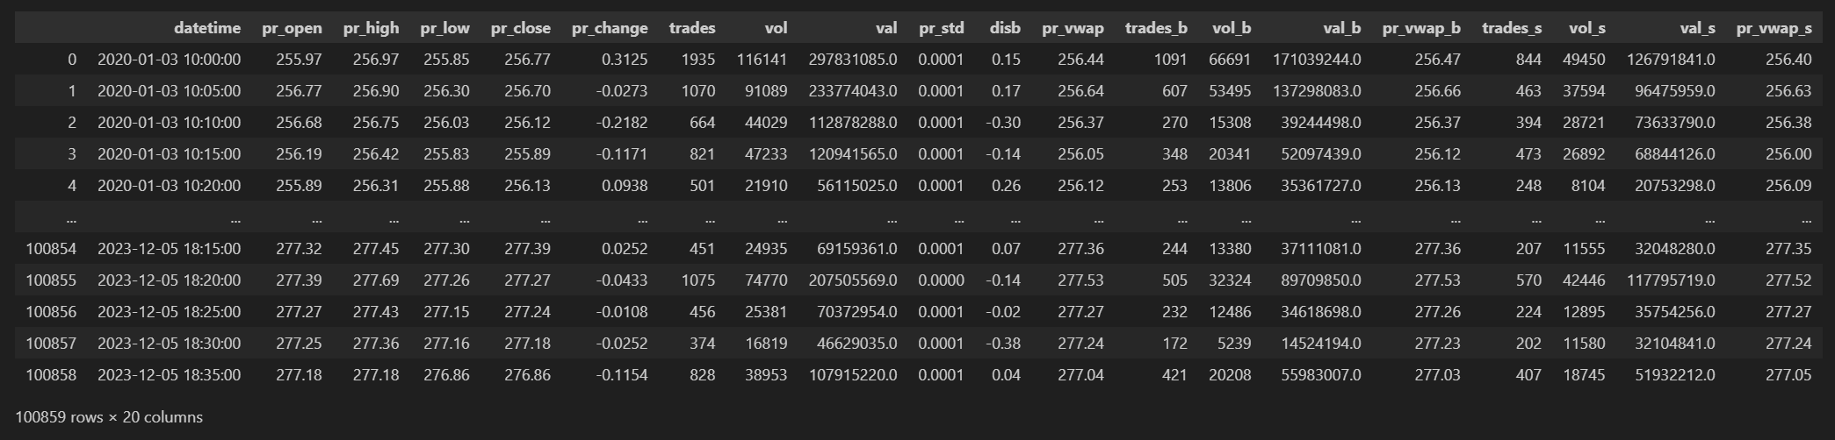
Получение исторических данных
1_get_historical_data_for_strategy_from_moex.py
- получение исторических данных по акциям
Исторические данные для обучения нейросети мы получаем с MOEX.
Полученные исторические данные сохраняются в каталоге csv в CSV файлах.
AlgoPack + Backtrader +Торговый советник
Демонстрация функционирования решения
с использованием нейросетей

Slide 22
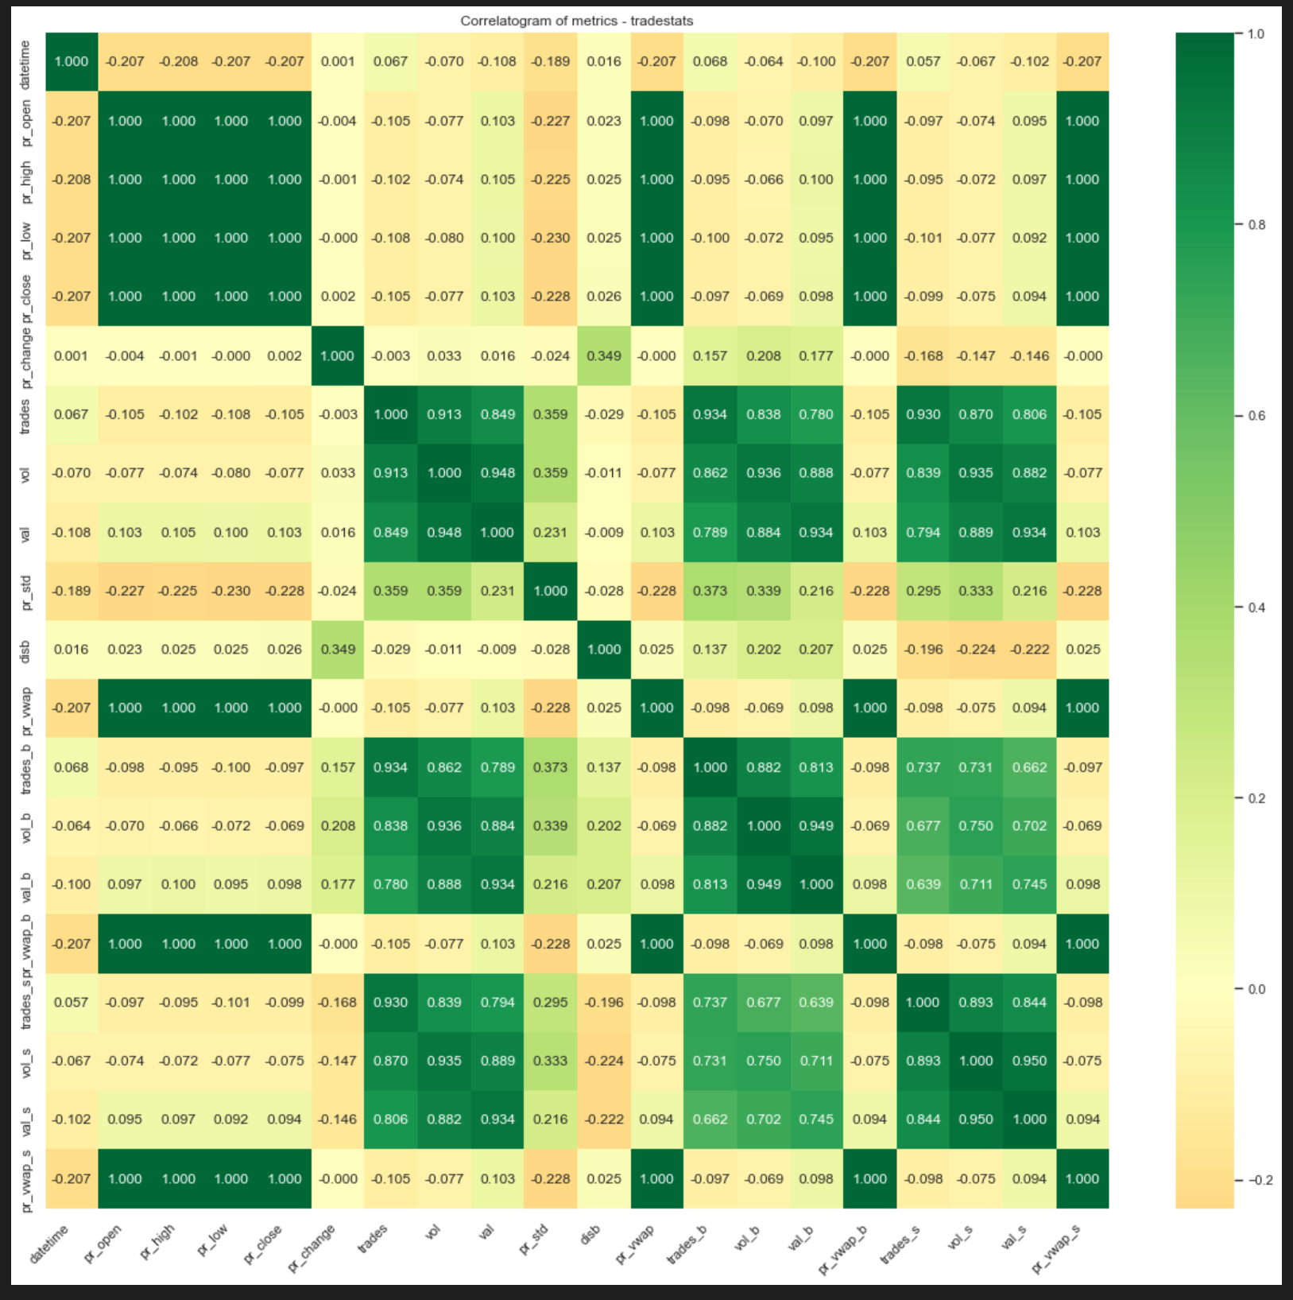
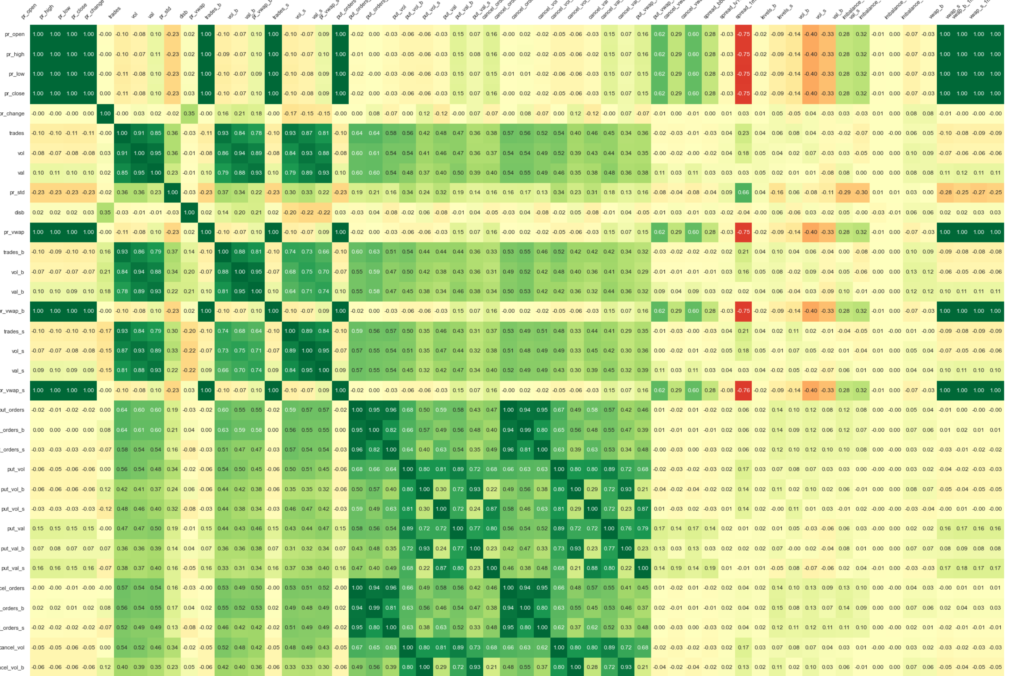
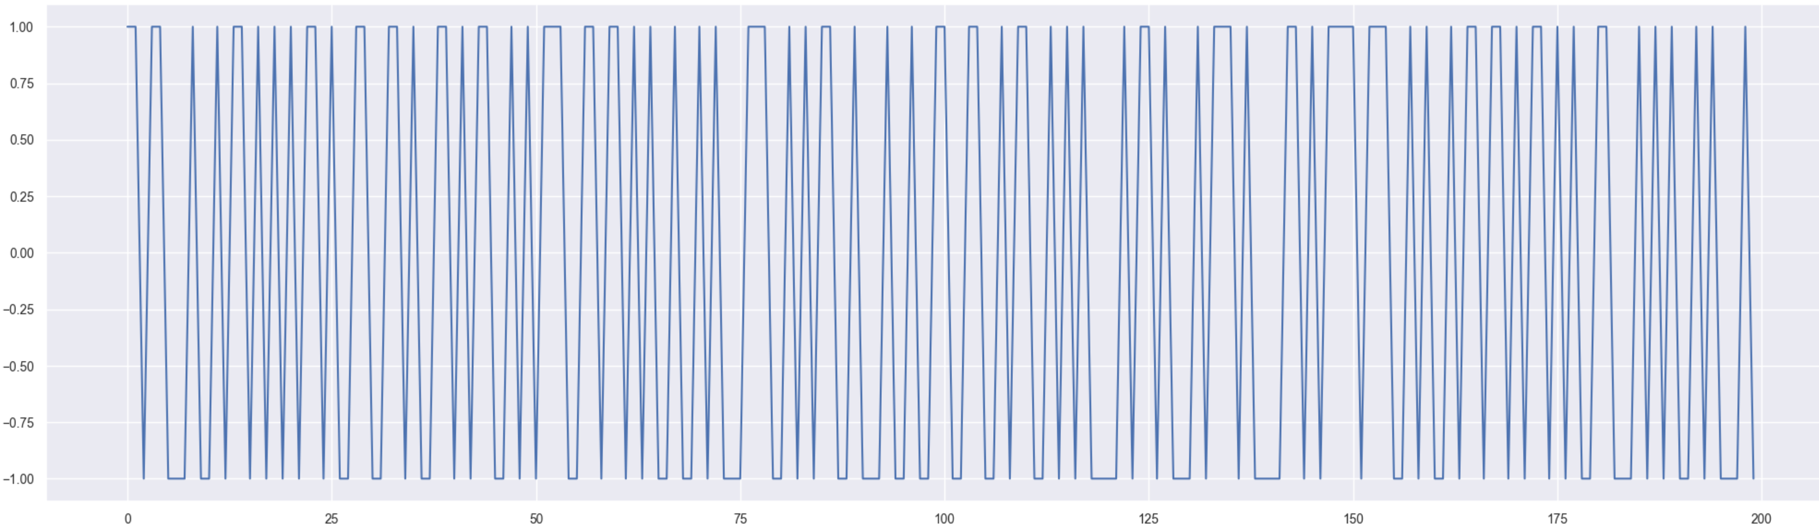
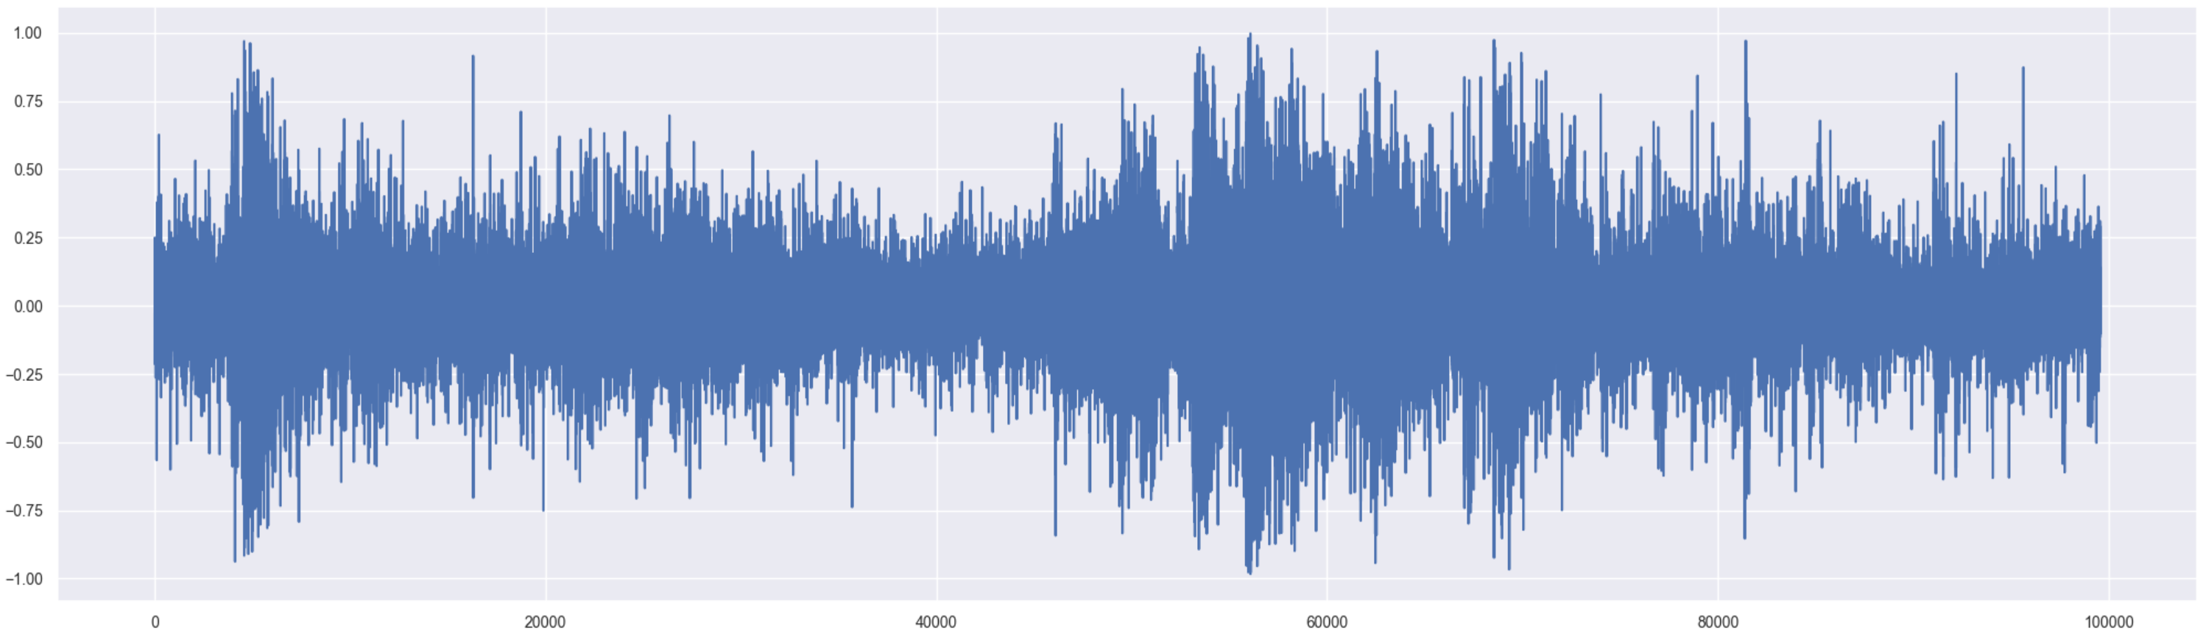
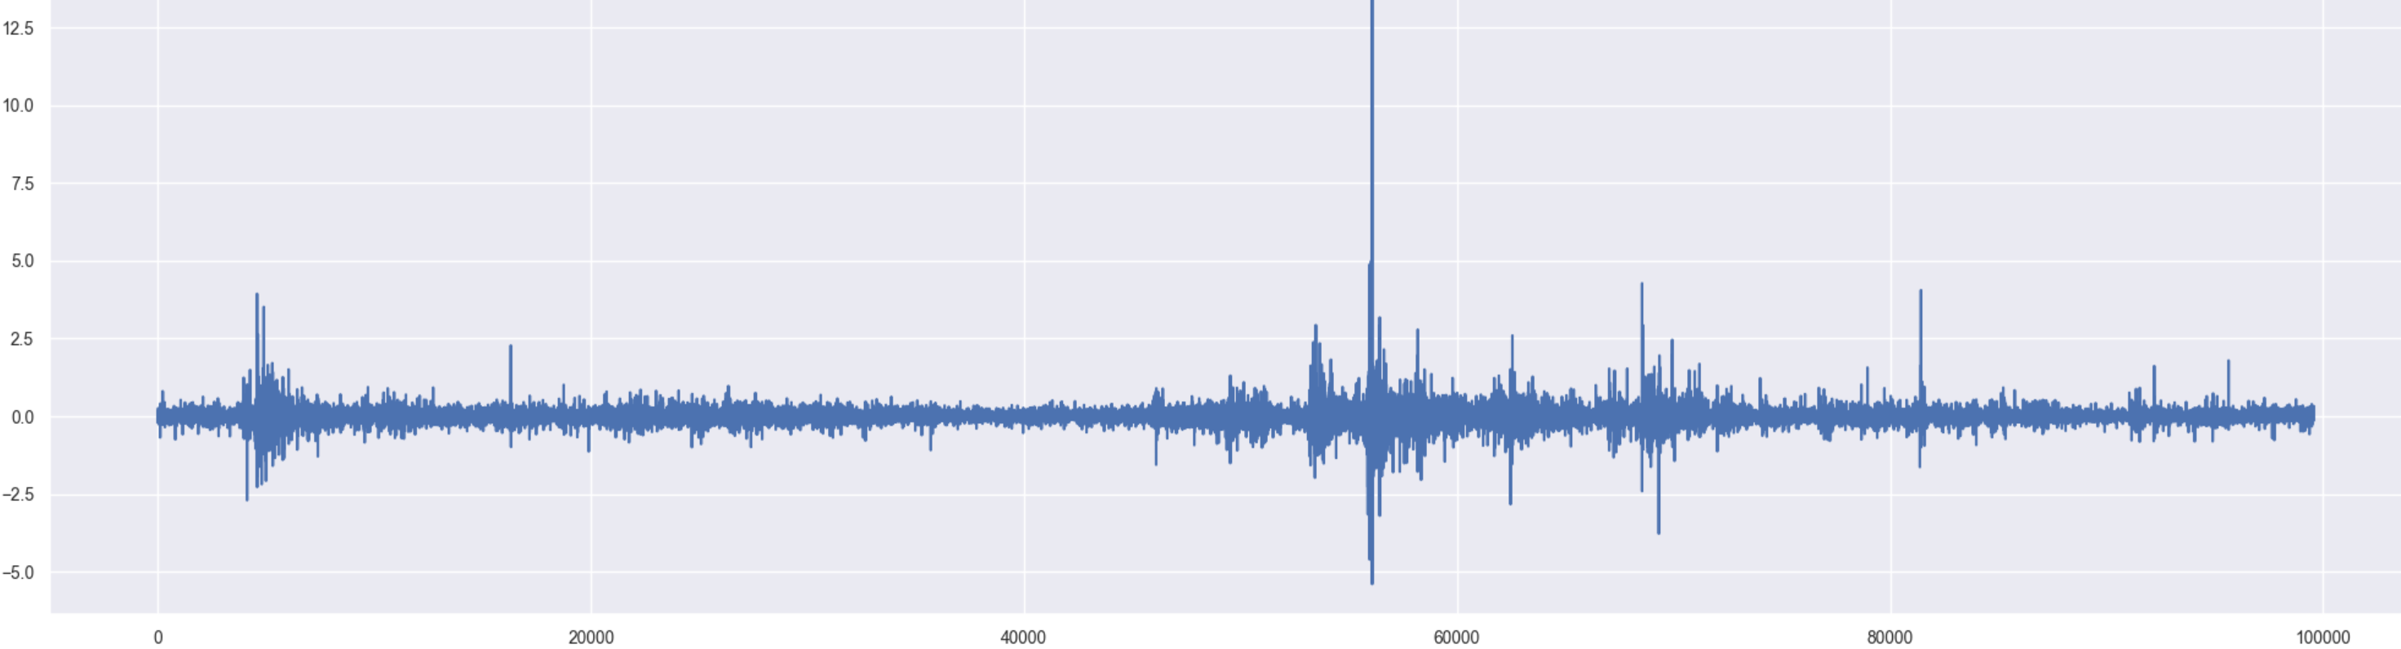
Исследование данных, подготовка набора данных
2_choosing_metrics_for_neural_network.ipynb
- изучение данных, выбор метрик, подготовка датасетов
AlgoPack + Backtrader +Торговый советник
Демонстрация функционирования решения
с использованием нейросетей

Slide 23
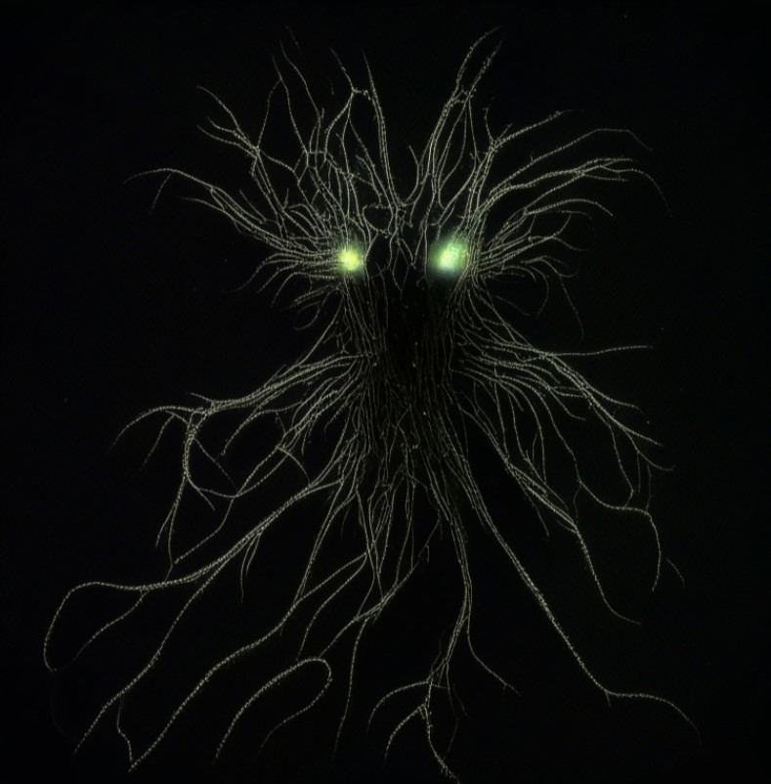
Обучение нейросети
3_train_neural_network_for_one_symbol.py и 5_train_neural_network_for_many_symbols.py
- обучение нейросети
Используем нейронную сеть LSTM - Long short-term memory.
=>
После обучения нейросеть
приобретает некоторое подобие ИИ
Теперь она умеет прогнозировать
вероятное поведение цены
AlgoPack + Backtrader +Торговый советник
Демонстрация функционирования решения
с использованием нейросетей

Slide 24
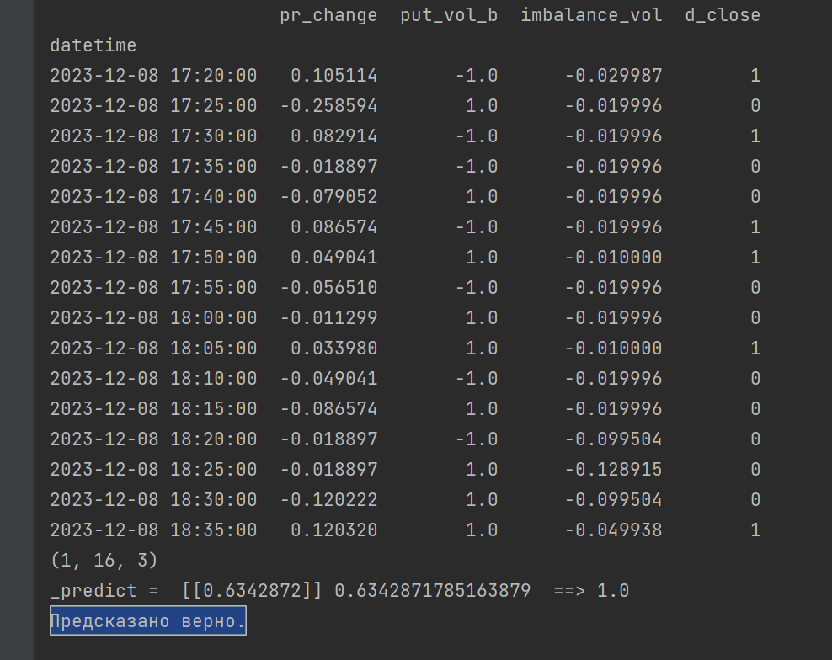
Проверка предсказаний нейросети
4_check_predictions_by_neural_network_for_one_symbol.py
- проверка предсказаний сделанных нейросетью
Как говорится просто проверить – что всё Ок
AlgoPack + Backtrader +Торговый советник
Демонстрация функционирования решения
с использованием нейросетей

Slide 25
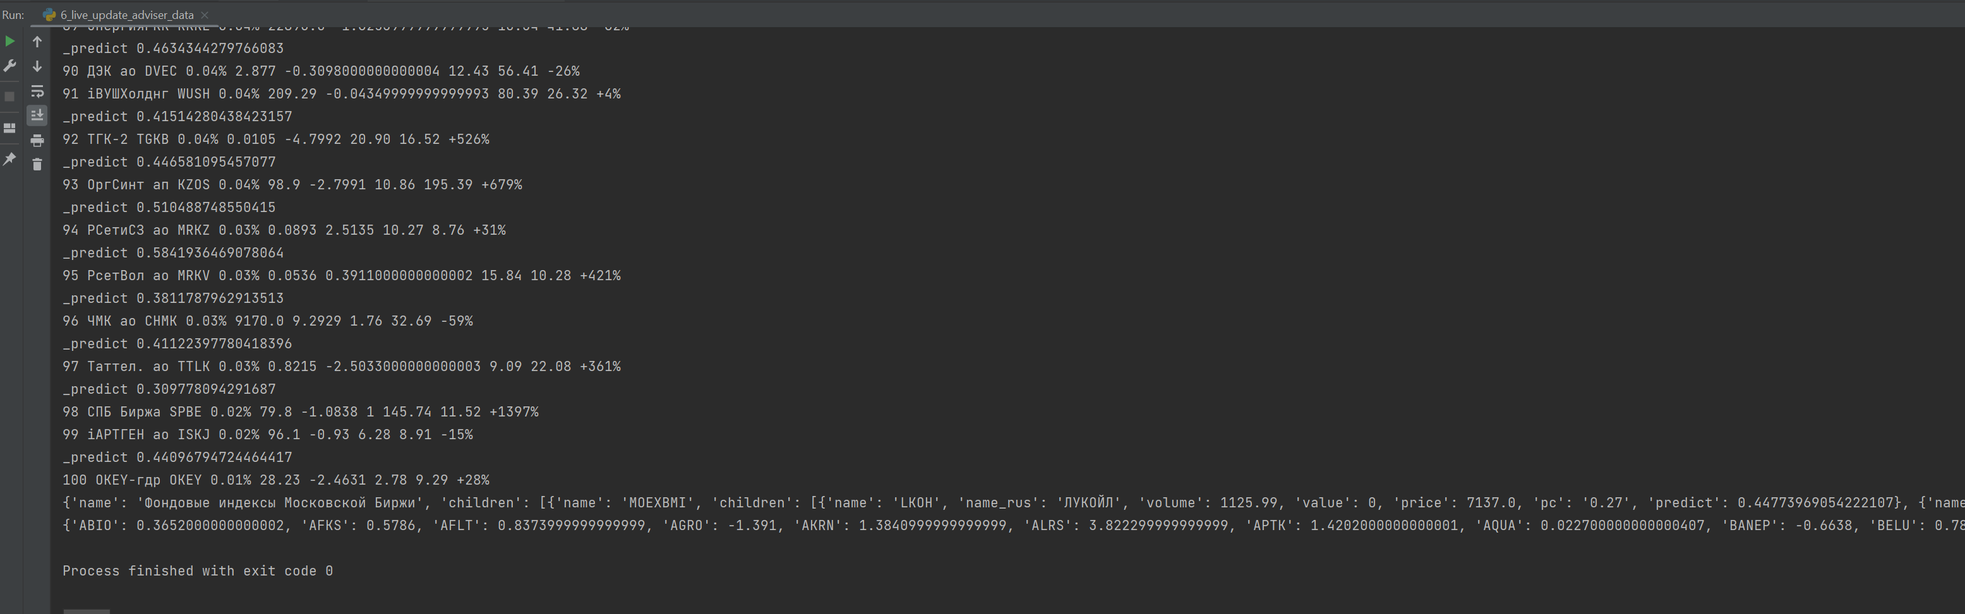
Формирование файла с предсказаниями для торгового советника
6_live_update_adviser_data.py
- формирование файла с предсказаниями, который требуется для торгового советника
AlgoPack + Backtrader +Торговый советник
Демонстрация функционирования решения
с использованием нейросетей

Slide 26
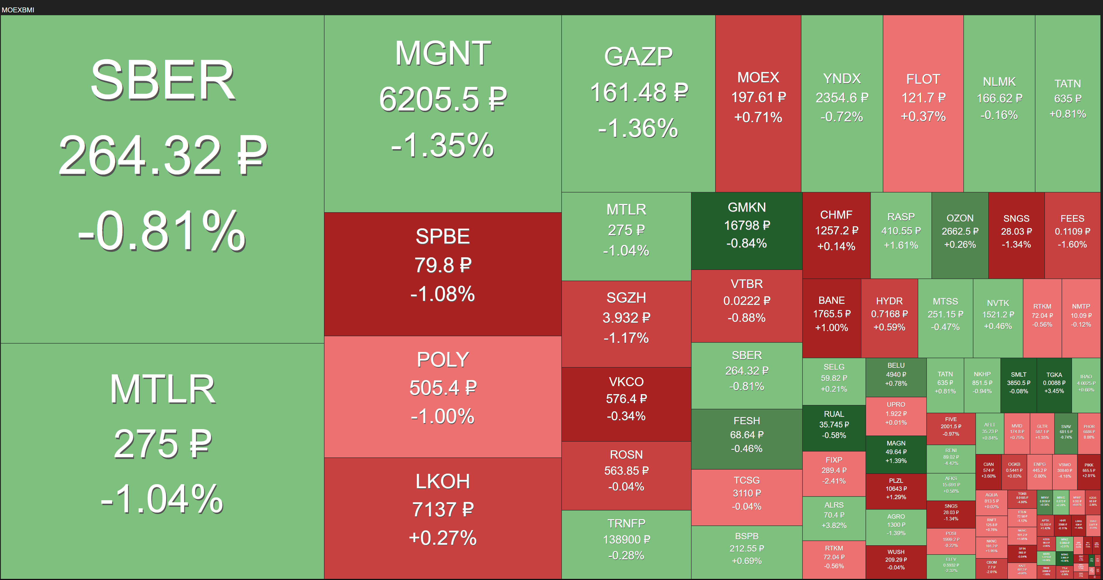
Работа торгового советника в live режиме
7_run_adviser_for_investors.py
- запуск торгового советника в live режиме
* Цвет ячейки отражает прогноз по этому тикеру, поэтому даже выросшие в цене тикеры - могут упасть)))
AlgoPack + Backtrader +Торговый советник
Демонстрация функционирования решения
с использованием нейросетей

Slide 27
Деньги
AlgoPack + Backtrader +Торговый советник
с использованием нейросетей

Slide 28
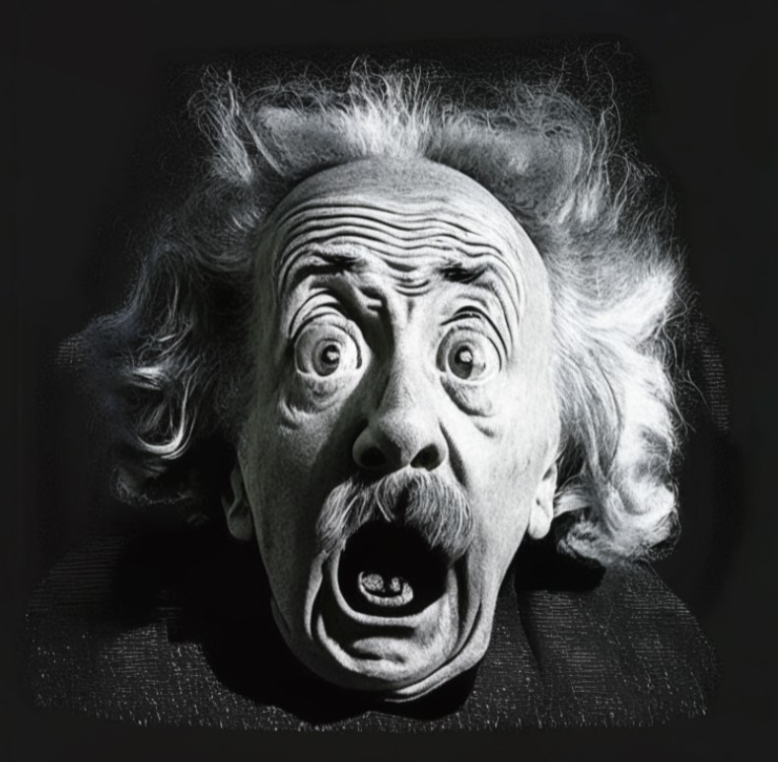
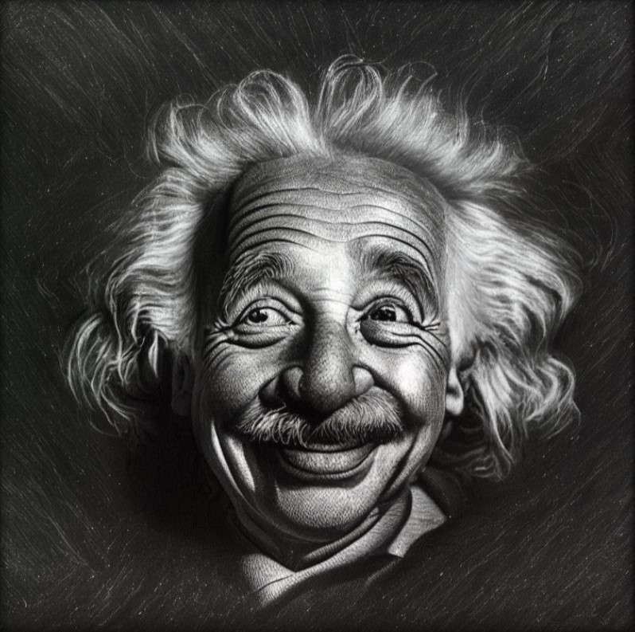
Можно ли заработать сейчас с помощью этого советника?
Прямо сейчас – нет. Т.к. требуется более тщательное изучение данных и создания лучших моделей НС.
Некоторые модели НС сформировались для отдельных групп акций – совсем низкого качества.
Нужно попробовать разные метрики и посмотреть, возможно для разных акций они будут работать по разному с точки зрения предсказаний нейросетью, т.е. нужно больше тестов + гипотез.
=>
Как вариант, можно заходить в
сделку 1 к 3 или
1 к 5 со стоп-лоссом.
Т.е. ждать профита или стоп-лосса.))
AlgoPack + Backtrader +Торговый советник
ДЕНЬГИ
с использованием нейросетей

Slide 29
Спасибо за ВНИМАНИЕ
АвторЫ шпагин олег, Шпагин Федор
Github: https://github.com/WISEPLAT
TELEGRAM: https://t.me/OlegSh777
YOUTUBE: https://www.youtube.com/@wiseplat/videos
P.S. Спасибо нейросетям Kandinsky 2.1 и Midjourney за картинки

